Slide 1
Introdução à Linguagem Python
Módulo 1
Estruturas básicas de programação

Slide 2
Ambientes de desenvolvimento
Google Colaboratory (ou Colab) https://colab.research.google.com/
Anaconda
https://www.anaconda.com/products/individual
PyCharm
https://www.jetbrains.com/pt-br/pycharm/download/#section=windows
Compiladores online
https://www.onlinegdb.com/online_python_compiler
https://www.programiz.com/python-programming/online-compiler/

Slide 3
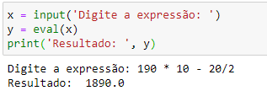
A Linguagem Python
Linguagem muito poderosa e flexível
Exemplo:

Slide 4
Variáveis
Python é dinamicamente tipificado (tipo definido durante a inicialização da variável)
É considerada uma linguagem fortemente tipificada (pelo fato de verificar em tempo de execução se a variável é de um tipo compatível com o operador)
Em Python, uma variável é apenas um nome que referencia um objeto.

Slide 5
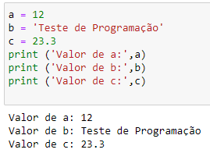
Variáveis
No momento em que é atribuido um valor à variavel é realizada a vinculação do tipo.

Slide 6
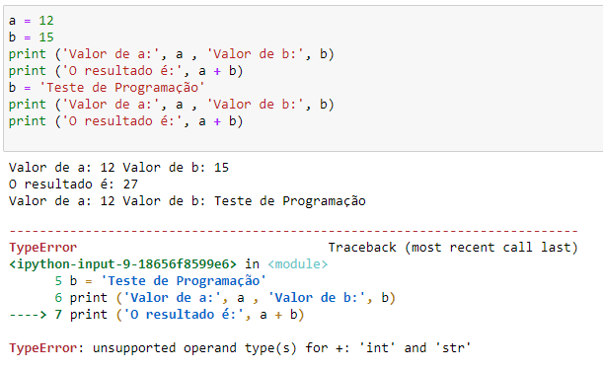
Variáveis
O interpretador irá retornar a mensagem de “Tipos Incompatíveis” ao tentar realizar a concatenação dos valores.

Slide 7
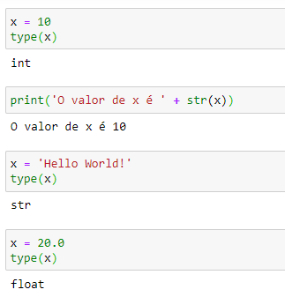
Variáveis – Tipos de dados
int – inteiros
float - reais
str - conjunto de caracteres
bool – lógico (True ou False)
list - lista
tupla - semelhante ao tipo list, porém, imutável
dic – dicionário

Slide 8

Operador de atribuição
Representado por = (sinal de igualdade)
Exemplo:

Slide 9

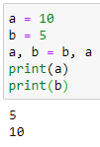
Atribuição múltipla
Exemplo: troca de valores entre variáveis
Atribuição múltipla

Slide 10
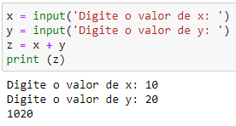
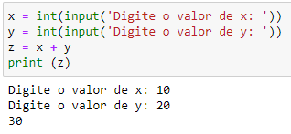
Comando de entrada de dados
Utilizado para receber dados digitados pelo usuário
Comando input
Os dados recebidos são armazenados em variáveis
Retorna os dados informados como sendo do tipo string

Slide 11
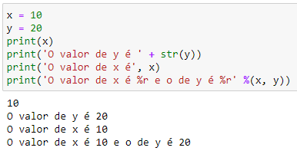
Comando de saída de dados
Utilizado para mostrar dados na tela
Comando print
Conversão explícita de inteiro para string
%r – formata a variável de acordo com o seu tipo correspondente

Slide 12
Exemplos
Trabalhando com funções matemáticas e formatando a saída de dados
import math
x = int(input("Digite um número:"))
y = math.sqrt(x)
z = math.pow(x, 3)
print("Raiz:", y)
print("Potência:", z)
print("1 - Raiz de", x, "=", y)
print("2 - Raiz de " + str(x) + " = " + str(y))
print("3 - Raiz de %r = %r" %(x, y))
print("4 - Raiz de %r = %f" %(x, y))
print("5 - Raiz de %r = %.2f" %(x, y))
print(f"6 - Raiz de {x} = {y}")
print(f"7 - Raiz de {x} = {y:.2f}")
Digite um número:7
Raiz: 2.6457513110645907
Potência: 343.0
1 - Raiz de 7 = 2.6457513110645907
2 - Raiz de 7 = 2.6457513110645907
3 - Raiz de 7 = 2.6457513110645907
4 - Raiz de 7 = 2.645751
5 - Raiz de 7 = 2.65
6 - Raiz de 7 = 2.6457513110645907
7 - Raiz de 7 = 2.65

Slide 13
Comentários
São textos que podem ser inseridos em programas para documentá-los
Não são analisados pelo interpretador
Símbolos:
""" ... """ (três aspas duplas - para várias linhas)
# (para uma única linha)

Slide 14
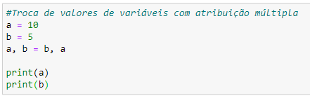
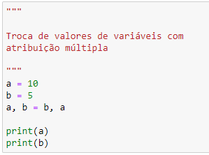
Comentários
Ex.:

Slide 15
Operadores
Operador | Exemplo | Comentário
= | x = y | atribuição
+ | x + y | soma
- | x - y | subtração
* | x * y | multiplicação
** | x ** y | exponenciação
/ | 5 / 2 (= 2.5) | divisão (real)
// | 5 // 2 (= 2) | divisão (inteira)
% | x % y | resto da divisão de x por y

Slide 16
Operadores
Operador | Exemplo | Comentário
+= | x += y | equivale a x = x + y
-= | x -= y | equivale a x = x - y
*= | x *= y | equivale a x = x * y
/= | x /= y | equivale a x = x / y
%= | x %= y | equivale a x = x % y

Slide 17
Operadores
Operador | Exemplo | Comentário
== | x == y | Verifica se o conteúdo de x é igual ao conteúdo de y
!= | x != y | Verifica se o conteúdo de x é diferente do conteúdo de y
<= | x <= y | Verifica se o conteúdo de x é menor ou igual ao conteúdo de y
>= | x >= y | Verifica se o conteúdo de x é maior ou igual ao conteúdo de y

Slide 18
Operadores
Operador | Exemplo | Comentário
< | x < y | Verifica se o conteúdo de x é menor do que o conteúdo de y
> | x > y | Verifica se o conteúdo de x é maior do que o conteúdo de y

Slide 19
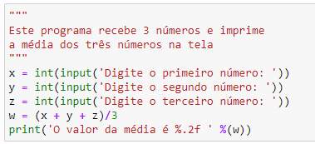
Exemplos

Slide 20
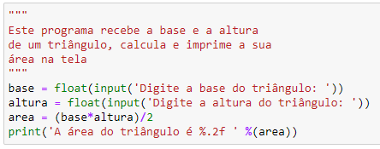
Exemplos

Slide 21
Estrutura Condicional
Simples:
if (condição):
comando1
comando2
Os dois pontos “:” marcam o início de um novo escopo
O bloco será identificado pela indentação do código (tab ou 4 espaços)
Não utiliza chaves para identificação do bloco, como por exemplo em Java e C#

Slide 22

Estrutura Condicional
Simples
Ex.:

Slide 23
Estrutura Condicional
Composta
if (condição1):
comando1
...
elif (condição2):
comando2
...
else:
comando3
...

Slide 24
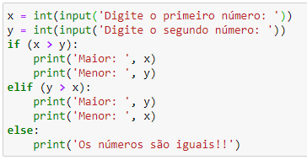
Estrutura Condicional
Composta
Ex.:

Slide 25
Estrutura Condicional
Operadores lógicos em Python
Operador | Python
E | and
OU | or
= | ==
≠ | !=

Slide 26
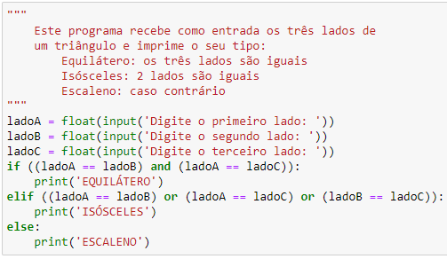
Estrutura Condicional

Slide 27
Estruturas de Repetição
Para um número definido de repetições (estrutura FOR)
for <var> in <coleção>:
comando1
comando2
...
Uma coleção pode ser:
range (ex.: range(1,10))
lista (ex.: [1, 2, 3])
dicionário (ex.: {“id”: 1, “nome”: “Alexandre”})
tupla (ex.: (1, 2, 3))
string (ex.: “PYTHON”)

Slide 28


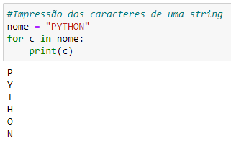
Estruturas de Repetição
Exemplos
Será impressa a sequência de 1 até 11, exceto o 11
Será impressa a sequência de 2 até 11, exceto o 11, de 2 em 2
Serão impressas todas as letras da palavra PYTHON, uma por uma

Slide 29
Estruturas de Repetição
Para um número indefinido de repetições (estrutura WHILE)
Também pode ser usada para um número definido de repetições
while (condição):
comando1
comando2
...

Slide 30
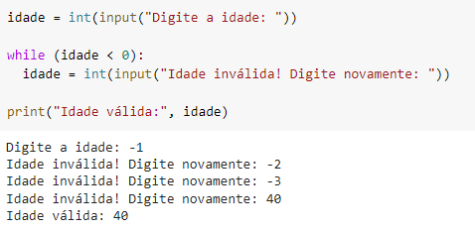
Estruturas de Repetição
Exemplos

Slide 31
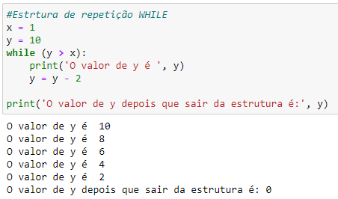
Estruturas de Repetição
Exemplos

Slide 32
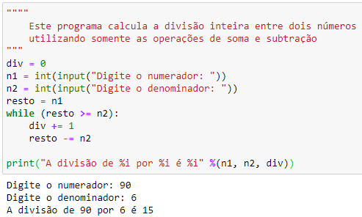
Estruturas de Repetição
Exemplos

